Slide 1





UNA
NUEVA
VIDA

Slide 2
Esta Mujer aspiraba a ser la más obesa del mundo y se arrepintió.
¡Ha bajado 120 kilos!

Slide 3
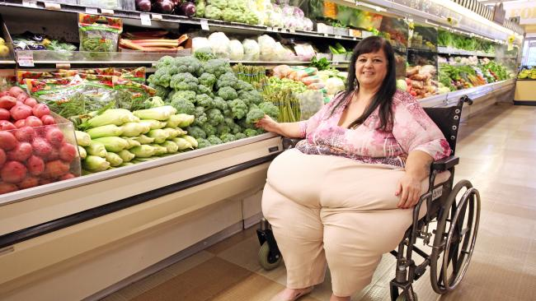

Slide 4

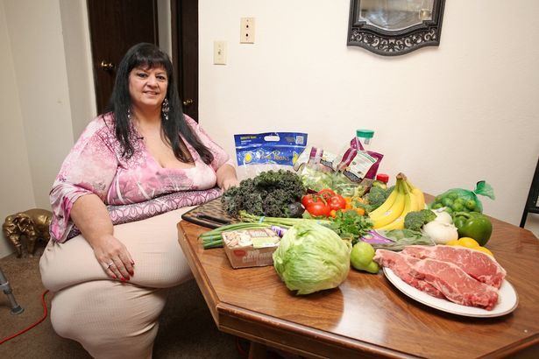

Slide 5

Patty Sanchez pasó años subiendo de peso gracias a su ex novio que gozaba viéndola comer. Actualmente, ha bajado cerca de 120 kilos luego de trabajar duro en sus entrenamientos junto a su nuevo novio 14 años menor que ella.
La madre que sufre de obesidad mórbida aspiraba a convertirse en la mujer más gorda del mundo, luego de estar por años con un sujeto que disfrutaba alimentarla a diario, y una vez terminado su romance, la mujer creyó que el amor ya era cosa del pasado para ella.
Curiosamente la vida la sorprendió, y conoció a Bryan Johnson, un sujeto de 38 años-Patty tiene 52 años- que le brindó una nueva oportunidad para creer en el amor, por lo que decidió comenzar a bajar de peso.

Slide 6
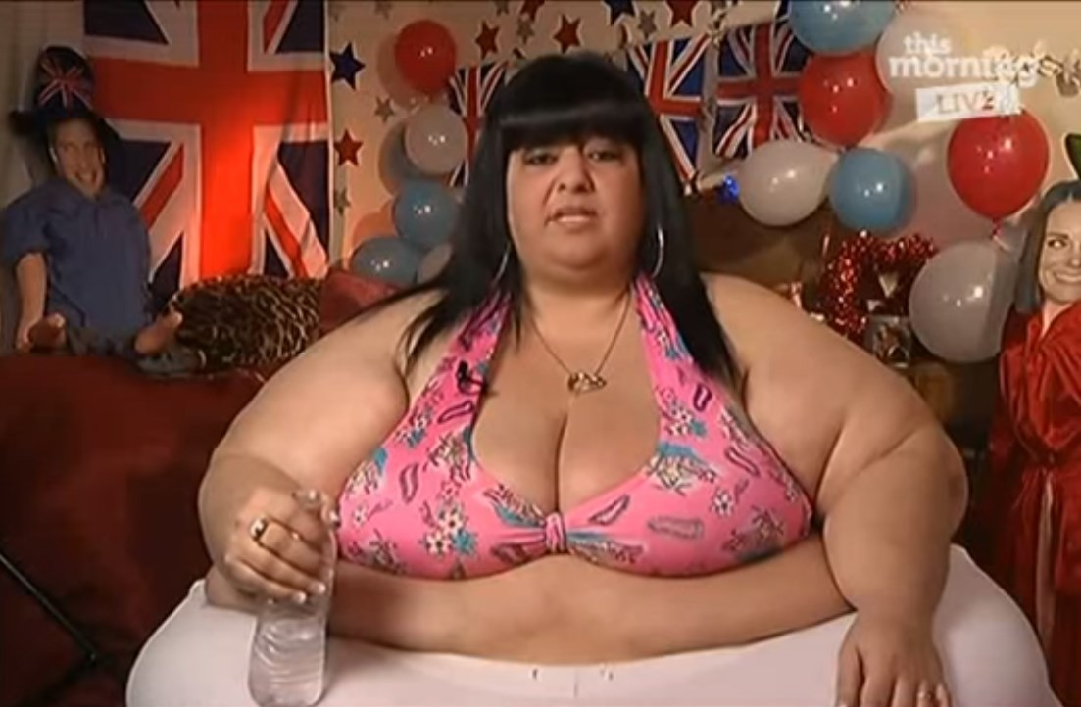

Slide 7
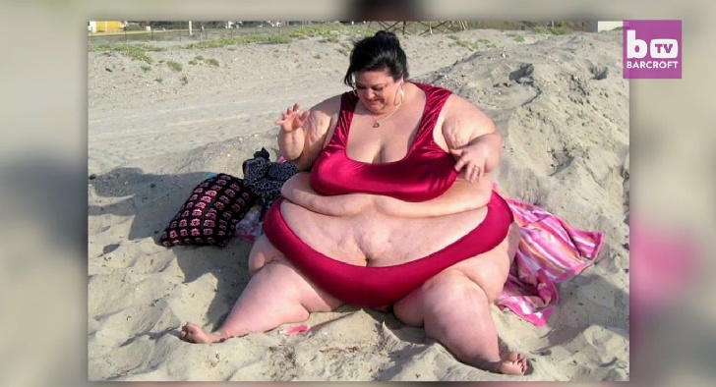

Slide 8
La mujer llegó a pesar 323 kilos en su etapa más crítica, y ya ha logrado bajar 120, con la ayuda de su novio y gracias a una serie de ejercicios diarios. “Bryan ha cambiado mi vida. Nunca sentí un amor como este. Él me mantiene en movimiento y activa. Antes era demasiado gorda para hacer cualquier cosa pero ahora recuperé el entusiasmo por tener mi vida de vuelta“, indicó Patty al medio inglés The Mirror.
En su época más crítica, Patty podría haberse convertido en la mujer más obesa del mundo. Consumía cerca de 13 mil calorías días, donde el azúcar y las grasas se llevaban el primer lugar de su dieta y jamás realizó alguna actividad física importante.

Slide 9
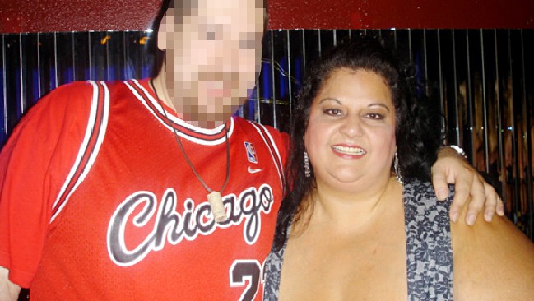

Slide 10
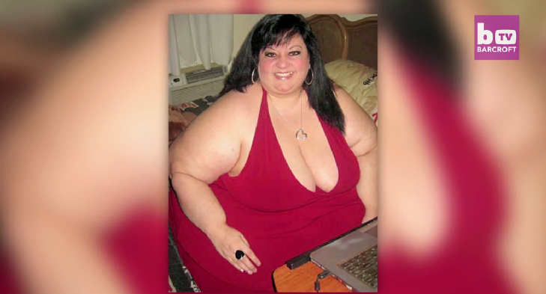

Slide 11
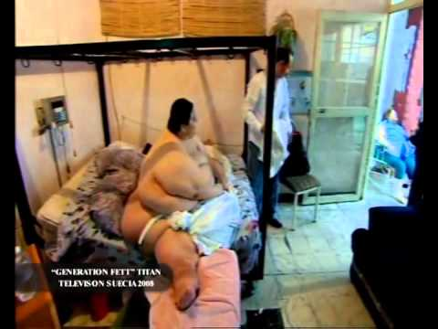

Slide 12
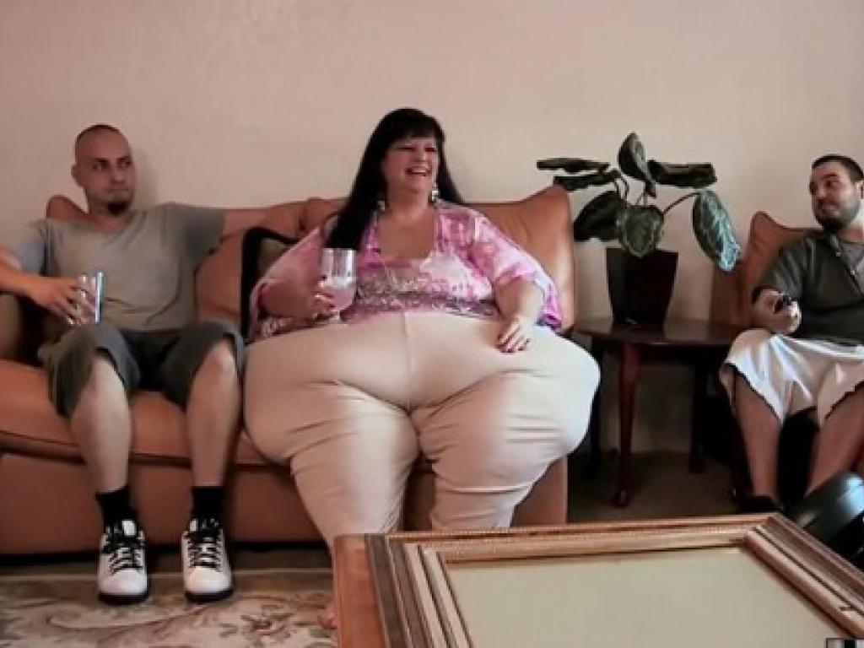

Slide 13
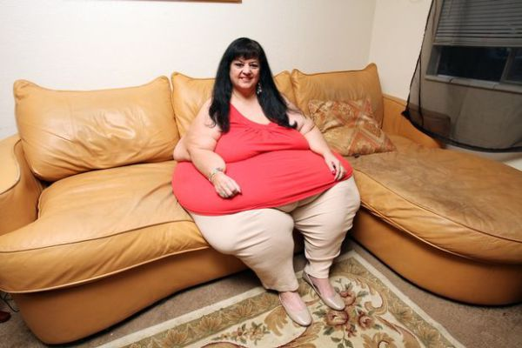

Slide 14
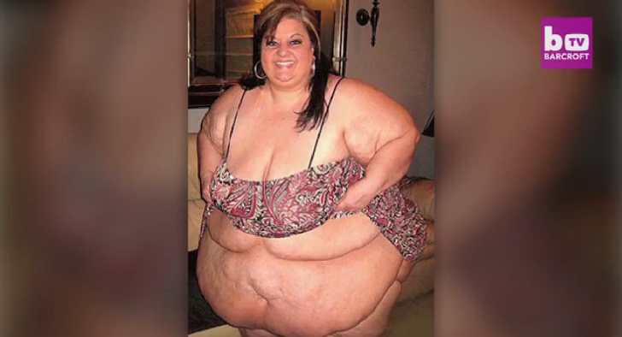

Slide 15
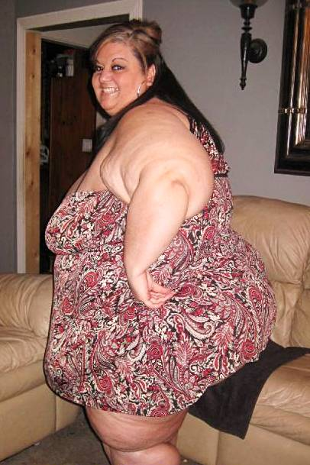
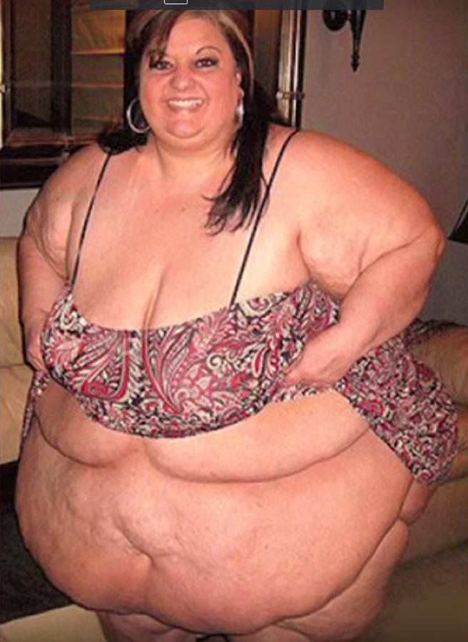

Slide 16
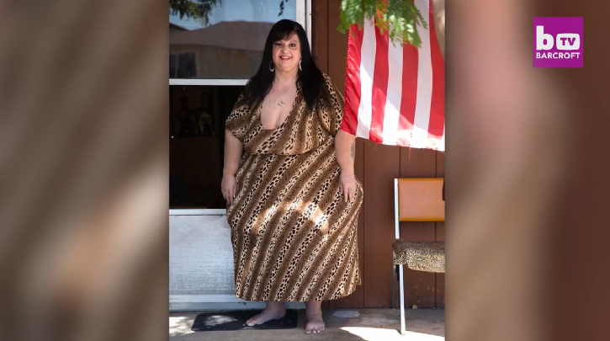

Slide 17
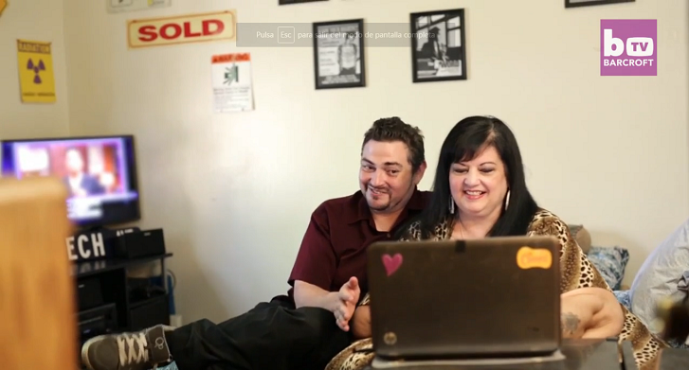

Slide 18
No obstante, la madre de cuatro hijos y oriunda de Nevada, Estados Unidos, ha logrado llegar a 203 kilos y continúa perdiendo peso.
“Mi ex hacía todo por mí. Llegué a un punto donde incluso me costaba caminar al baño y ahí me di cuenta que estaba acabando con mi vida. Mi vida necesitaba un cambio“, confesó.
Su relación terminó hace unos seis años y desde entonces, sin la constante presión de ganar peso, Patty relajó su intenso régimen de comidas. Comenzó a perder peso y decidió compartir algunas fotos en un sitio de citas donde “mujeres grandes” pueden conocer tipos.

Slide 19
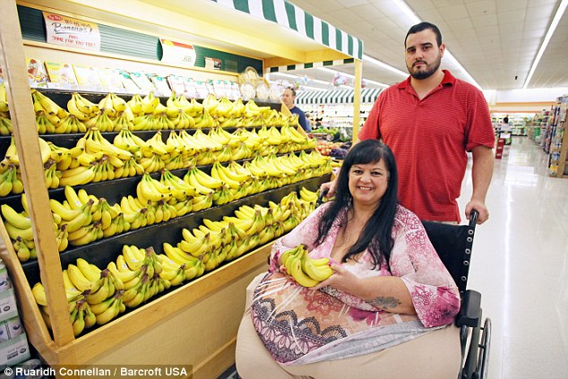

Slide 20
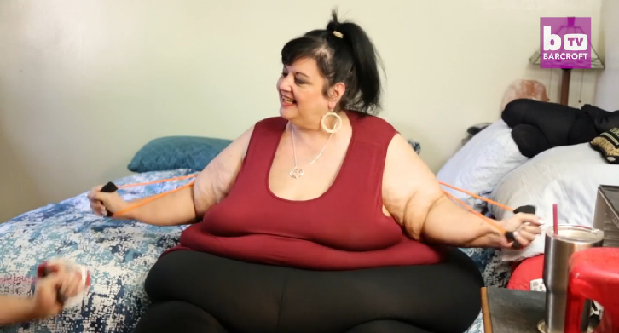

Slide 21
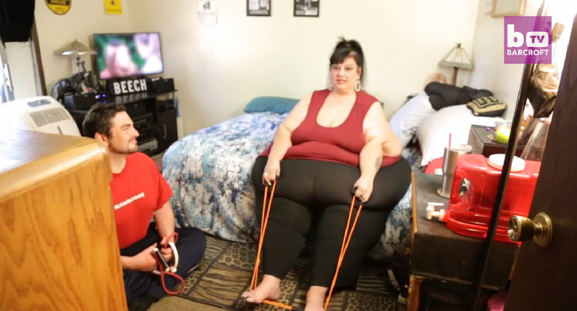

Slide 22
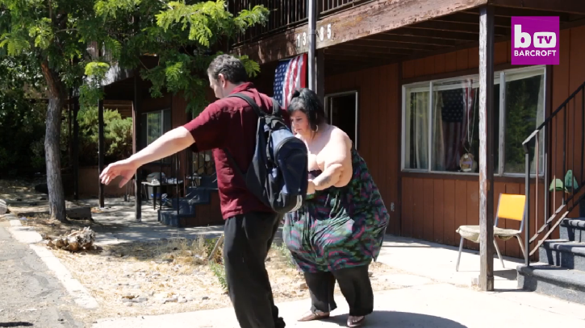

Slide 23
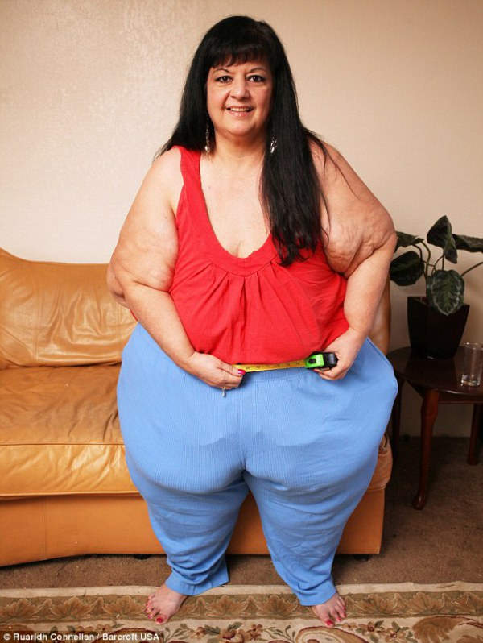

Slide 24
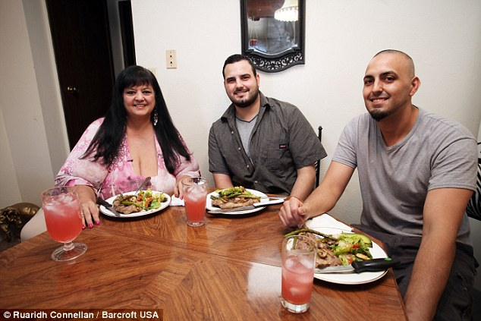

Slide 25
De eso han pasado ocho meses, y a través de ese sitio conoció a Bryan: “Él me envió mensajes y fue muy dulce y caballero. Hicimos click de inmediato. A él le gustan las mujeres grandes y aprecia mis curvas, pero también fomenta una vida sana y me mantiene en movimiento“, relató.
Ambos se fueron a vivir juntos a pocos meses de intercambiar mensajes, y en apenas tres meses Patty perdió 18 kilos. “A Bryan le gustan las mujeres grandes y tenemos un montón de cosas en común. Estoy completamente enamorada de este hombre. Nunca sentí un amor así y creo que Bryan ha cambiado completamente mi vida“, agregó.

Slide 26
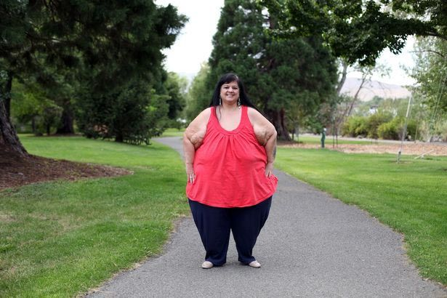

Slide 27
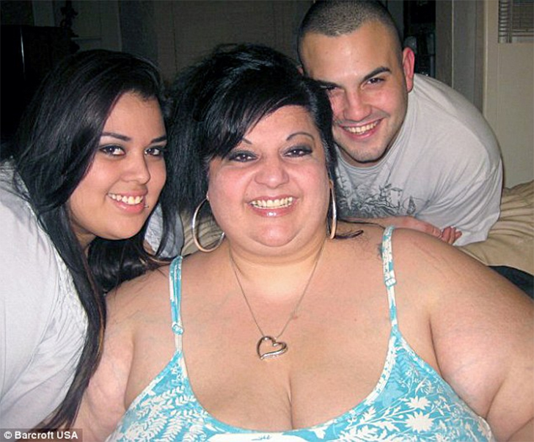

Slide 28
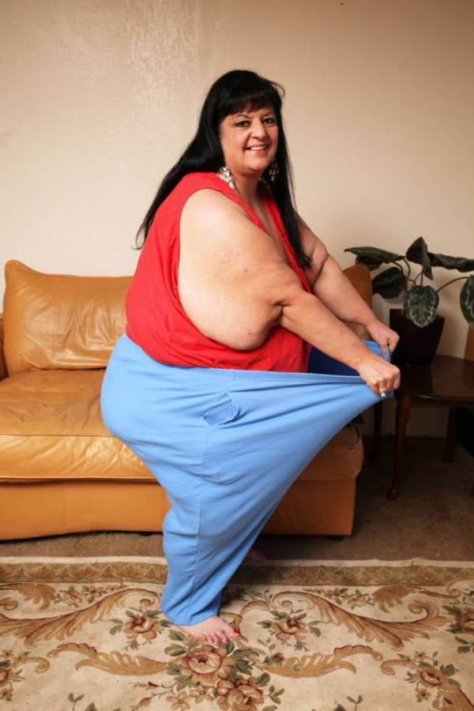

Slide 29
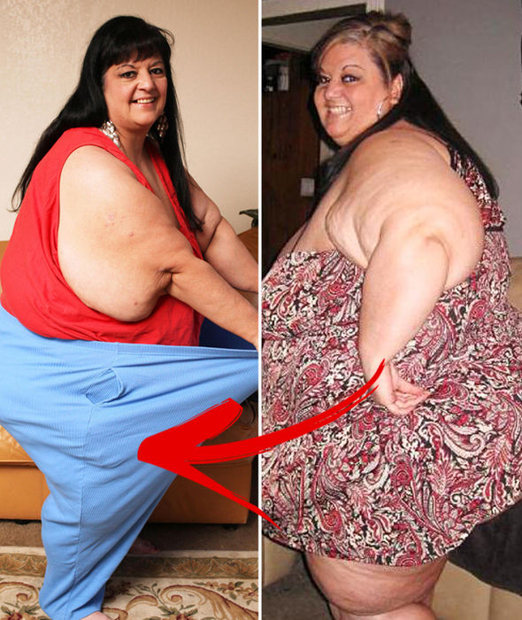

Slide 30
Tan enamorados están que ya tienen planes de matrimonio. La familia de Patty, en tanto, recibió muy bien a Bryan pues ven que se preocupa de ella y su salud, pues si bien le gustan las mujeres gordas, insistió en que está enamorado de su persona y no de su aspecto.
“Me siento mucho mejor que en años y es increíble estar con un hombre que te aprecie realmente. Pasé años subiendo de peso para complacer a otra persona pero ahora estoy finalmente viviendo mi vida. Ahora quiero salir a la calle, caminar y estar al lado del hombre que amo cuando se convierta en mi marido. No puedo esperar a pasar toda una vida con él“, finalizó la mujer.

Slide 31
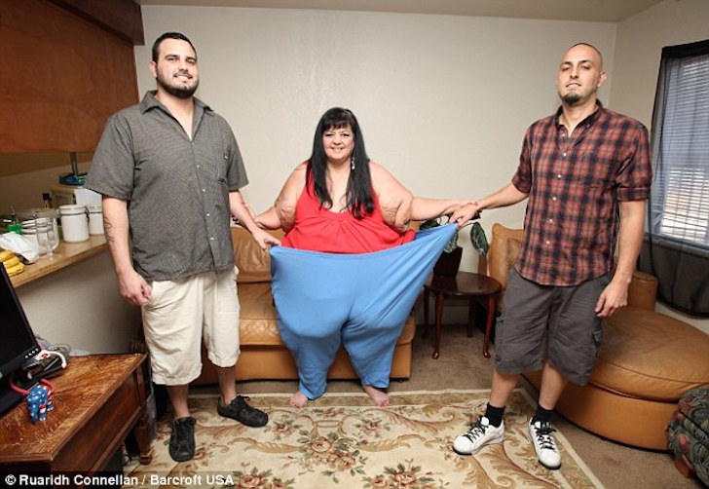

Slide 33

UN FUERTE
ABRAZO,
QUE TENGAS
UN BUEN DIA
Hoy es lunes, 07 de noviembre de 2016
Ahora mismo son las 15:40 horas.

Slide 34









¿Te ha gustado?
Puedes ver más entrando
Aquí
Además puedes recibir powerpoints en tu correo electrónico suscribiéndote aquí:
Esta presentación powerpoint ha sido creada y compartida única y exclusivamente para mispps.com

